Slide 1
SAL ES0 vs. CS1 Read Response 비교

Slide 2
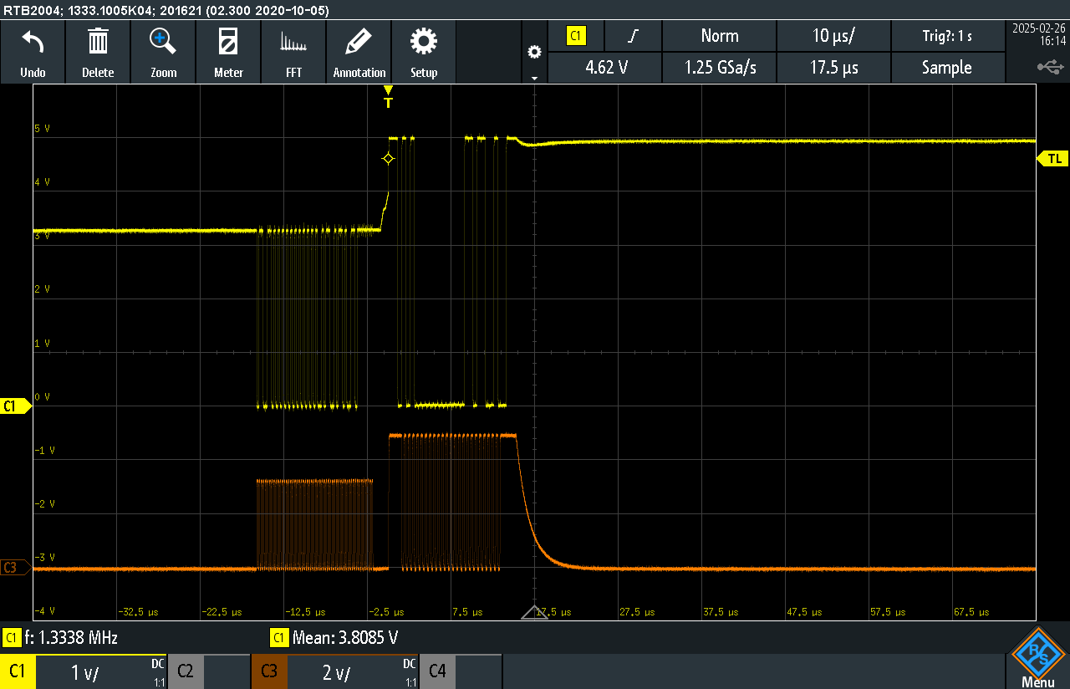
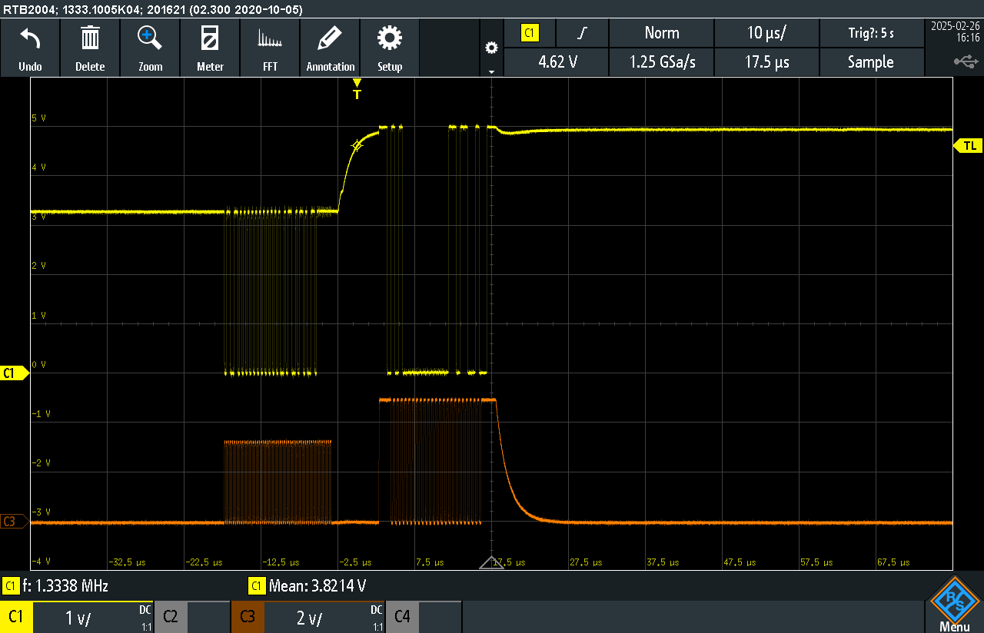
1. INITBIDIR Command Read & Response
SAL CS1
SAL ES0
Response가 너무 빨라 MCU가 인식하지 못할 수 있음

Slide 3
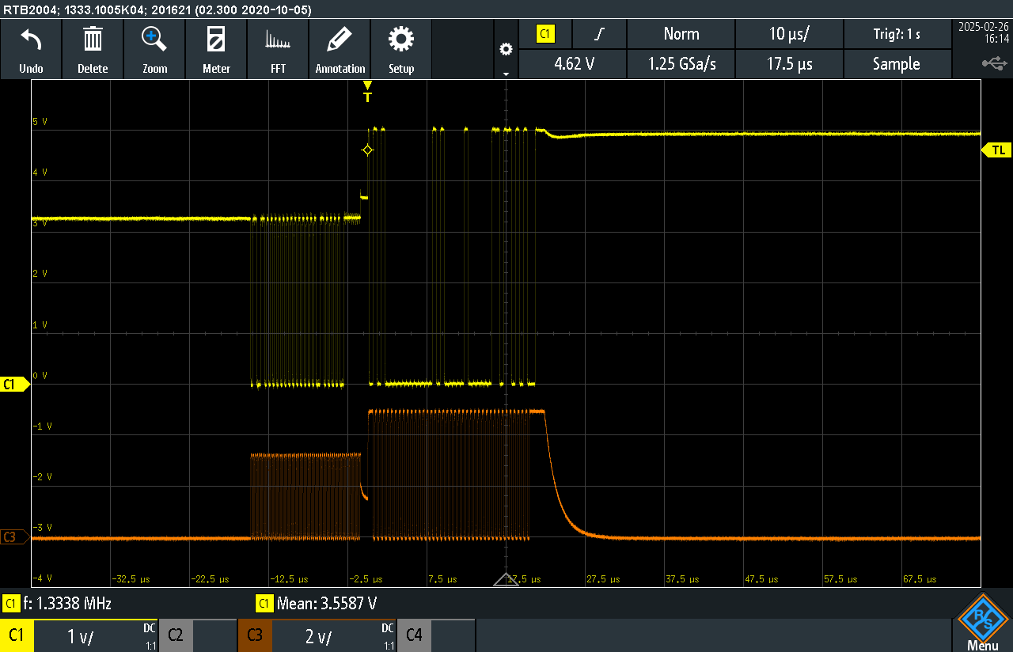
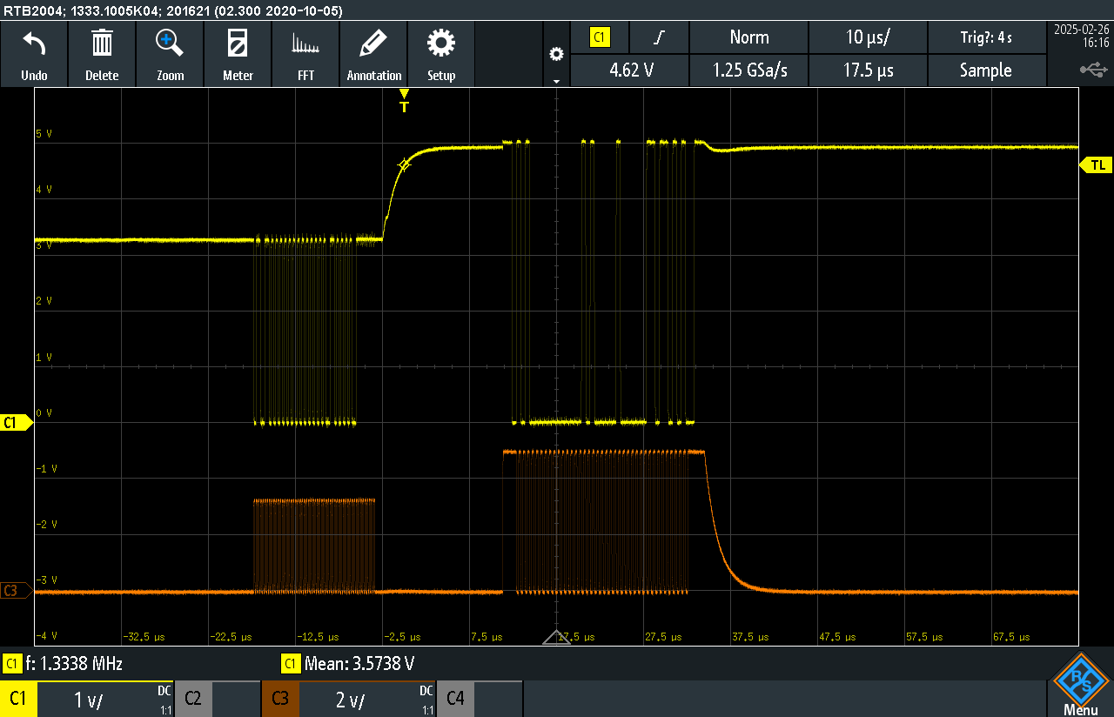
2. Read Command Read & Response (dev_addr = 0, Broadcast)
SAL CS1
SAL ES0
Response가 너무 빨라 MCU가 인식하지 못할 수 있음

Slide 4
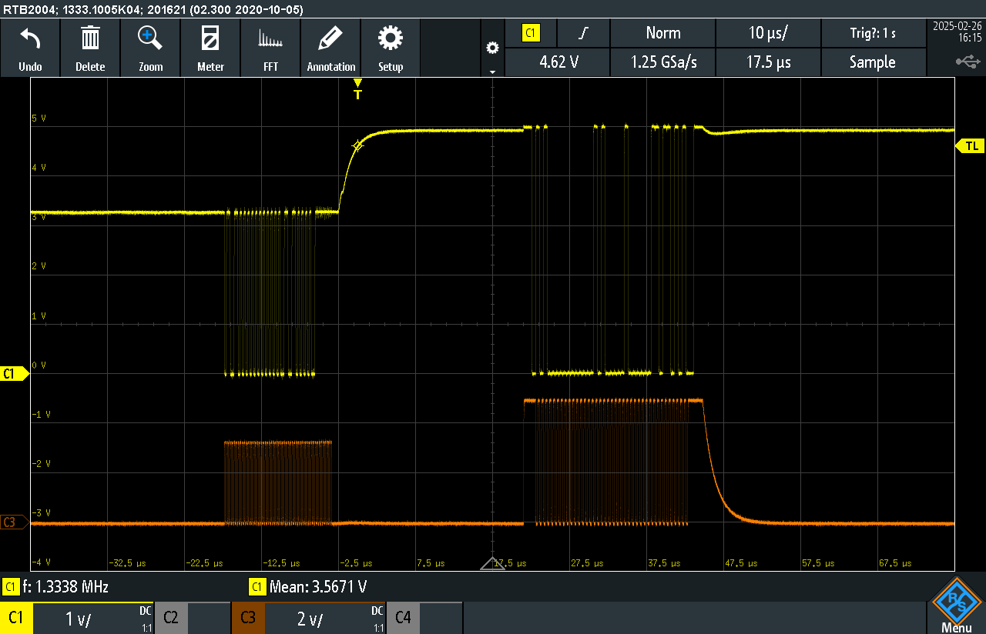
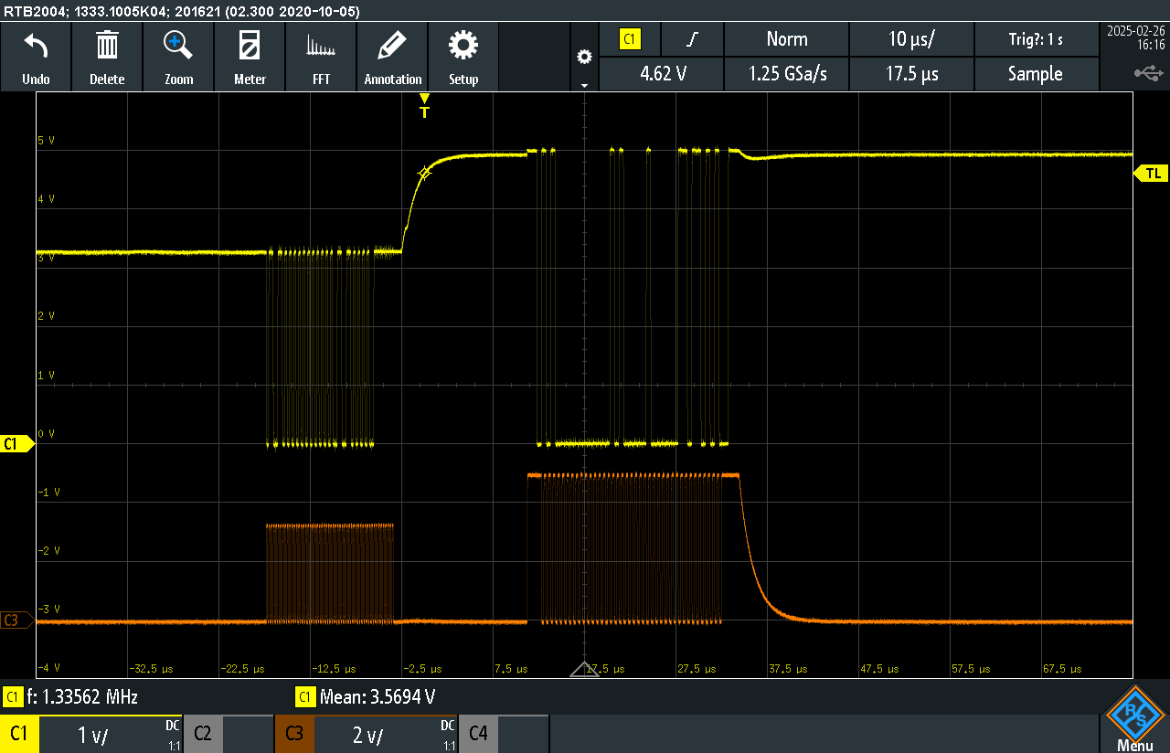
3. Read Command Read & Response (dev_addr = 1)
SAL CS1
SAL ES0
SAL CS1의 경우, Response의 속도가 Broadcast와 개별 (addr = 1)이 서로 다름

Slide 5
SAL CS1 Daisy 개수 (1 vs. 2)에 따른 Read Response 비교

Slide 6
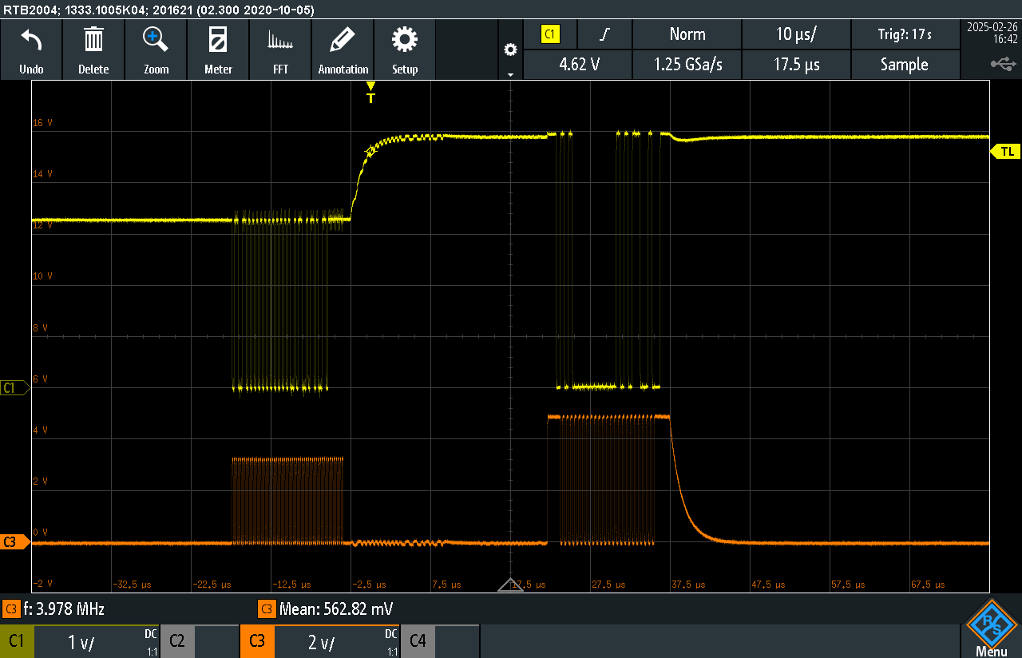
1. INITBIDIR Command Read & Response
SAL CS1 daisy 1ea
SAL CS1 daisy 2ea

Slide 7
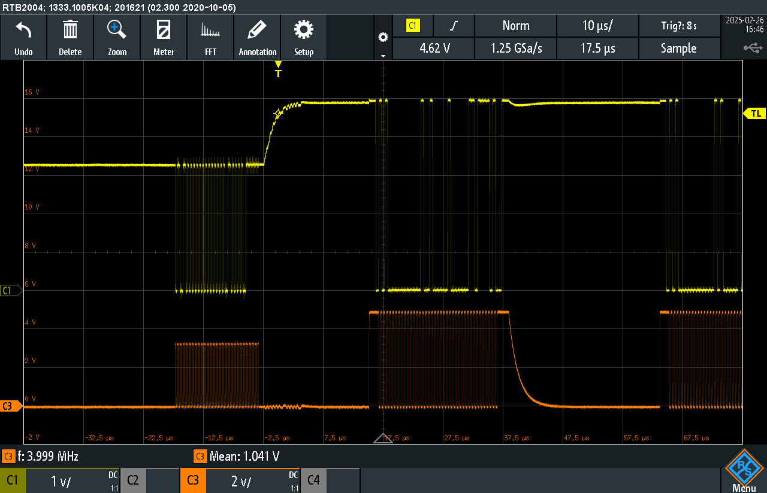
2. Read Command Read & Response (dev_addr = 0, Broadcast)
SAL CS1 daisy 1ea
SAL CS1 daisy 2ea

Slide 8
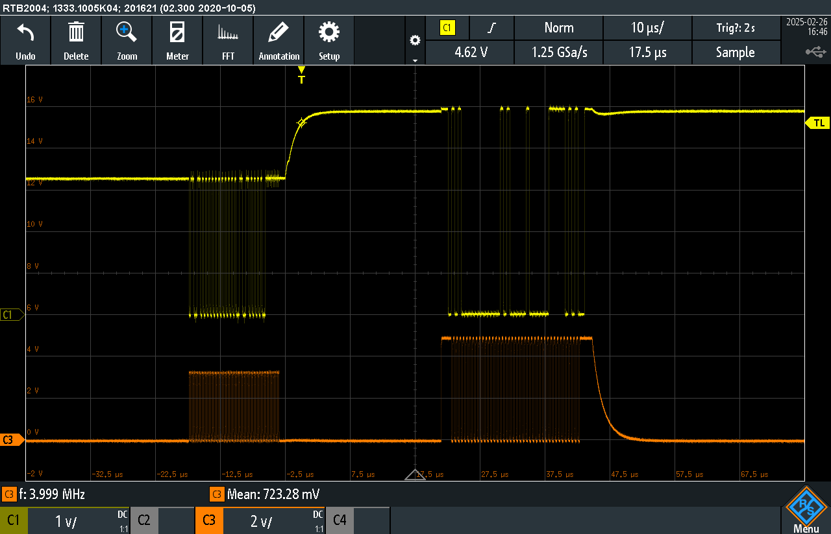
3. Read Command Read & Response (dev_addr = 1)
SAL CS1 daisy 1ea
SAL CS1 daisy 2ea

